Slide 1



Slide 2
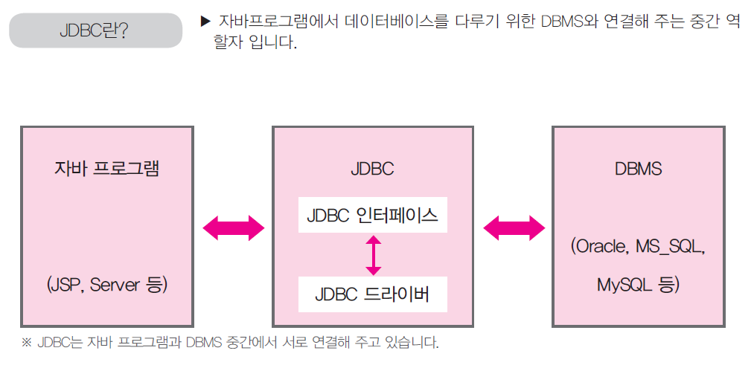
그림으로 살펴보기

Slide 3
1. JDBC Drive

Slide 4
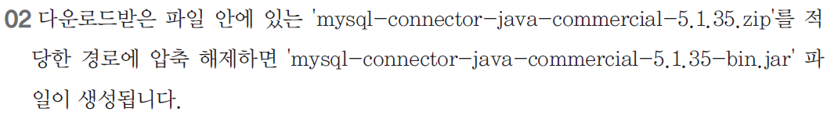
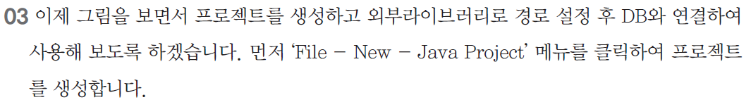
1. JDBC Driver

Slide 5
1. JDBC Driver

Slide 6
1. JDBC Driver

Slide 7
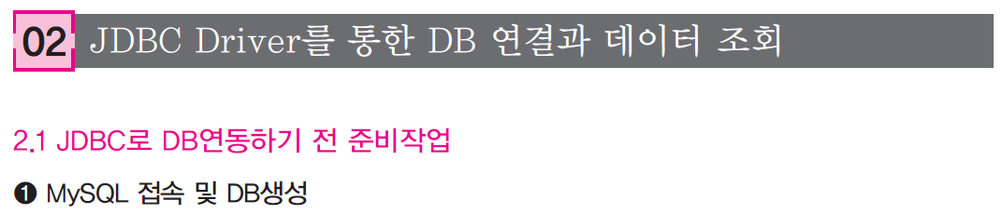
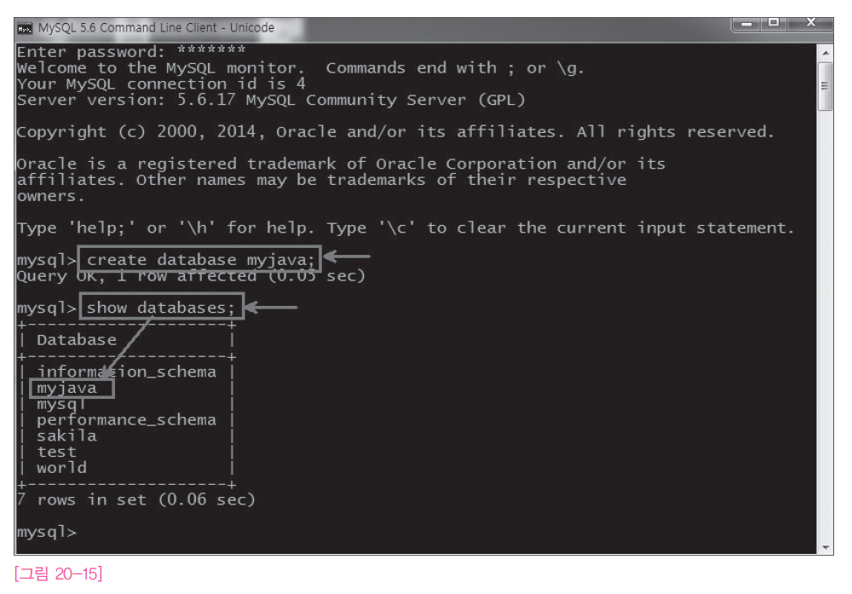
2. JDBC Driver를 통한 DB 연결과 데이터 조회

Slide 8
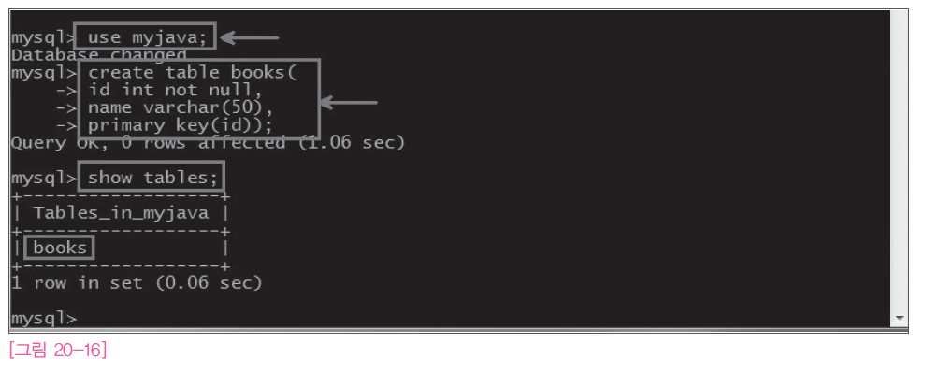
2. JDBC Driver를 통한 DB 연결과 데이터 조회

Slide 9
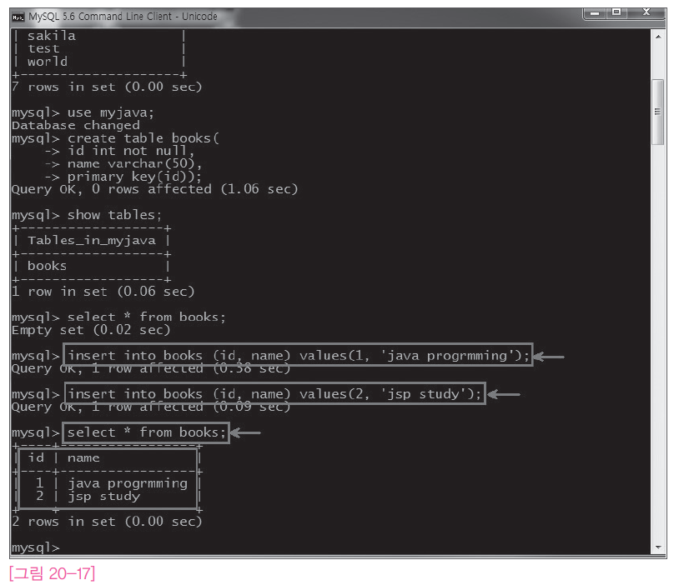
2. JDBC Driver를 통한 DB 연결과 데이터 조회

Slide 10

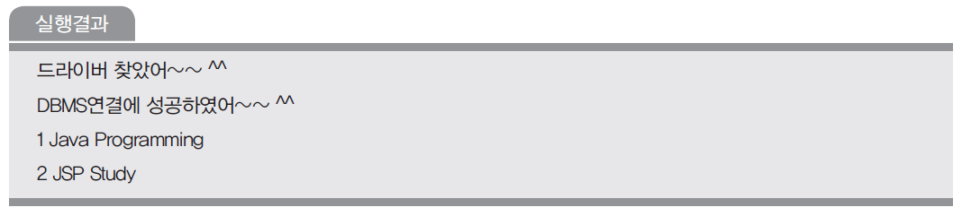
2. JDBC Driver를 통한 DB 연결과 데이터 조회
실행소스 : source/ch20/JDBCTestEx01.java

Slide 11
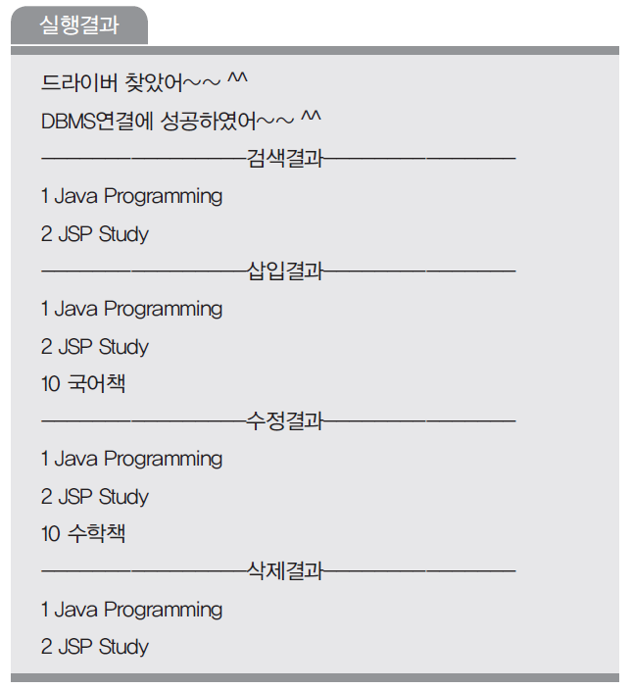
2. JDBC Driver를 통한 DB 연결과 데이터 조회
실행소스 : source/ch20/JDBCTestEx02.java

Slide 12
Thank You !

